Slide 1
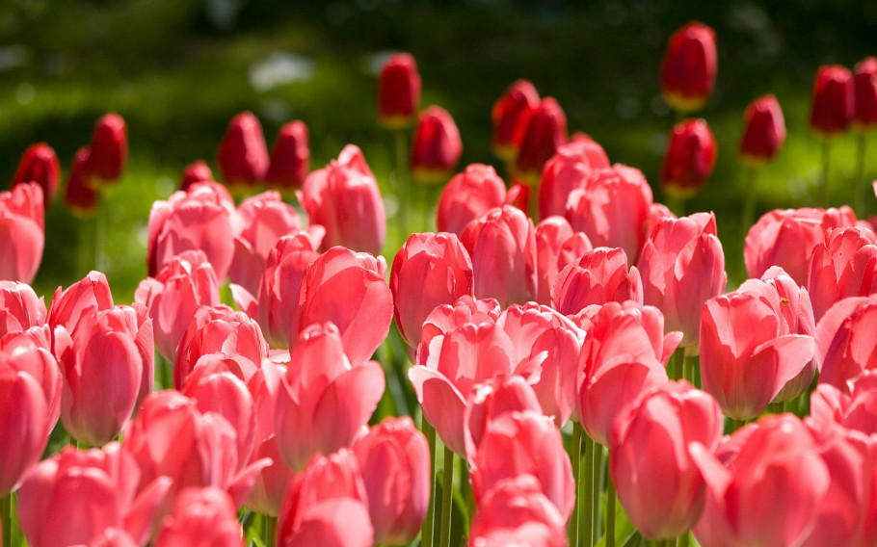
胜日寻芳泗水滨，
无边光景一时新。 等闲识得东风面，
万紫千红总是春。

Slide 2
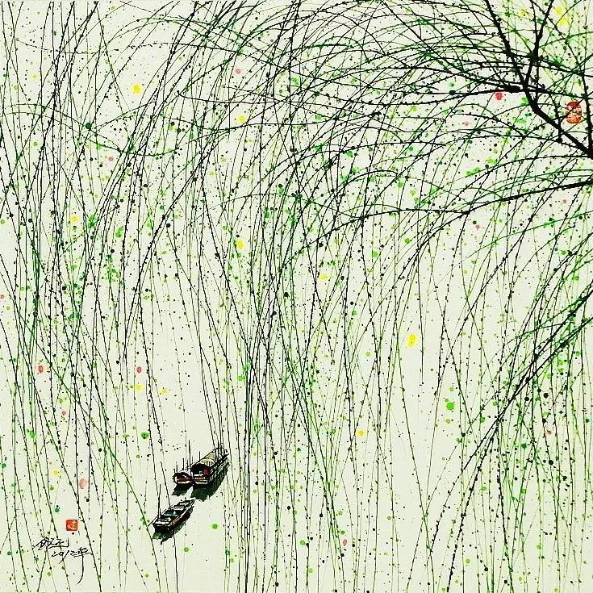
古木阴中系短篷，
杖藜扶我过桥东。
沾衣欲湿杏花雨，
吹面不寒杨柳风。

Slide 3
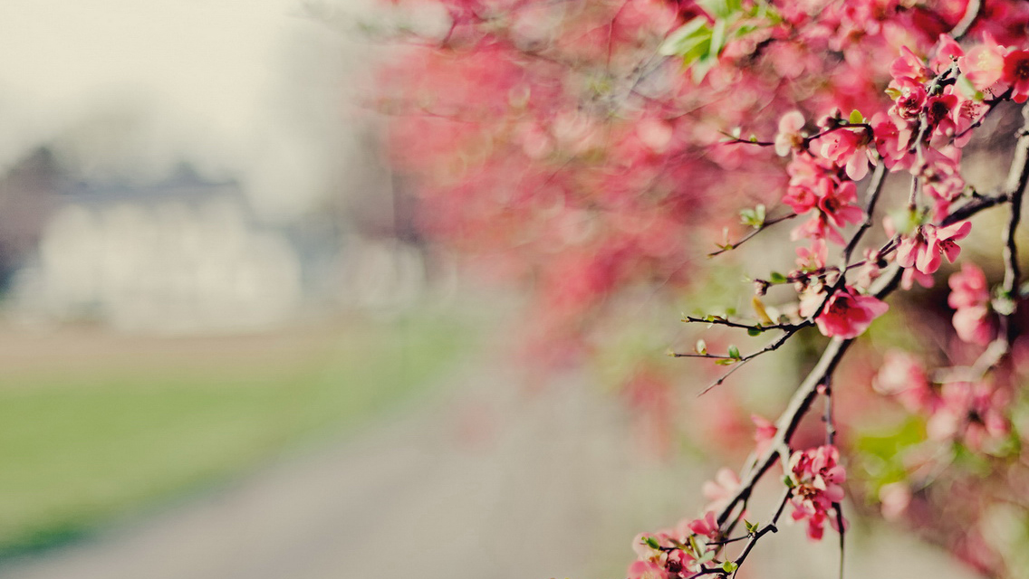
应怜屐齿印苍苔，
小扣柴扉久不开。 春色满园关不住，
一枝红杏出墙来。

Slide 4
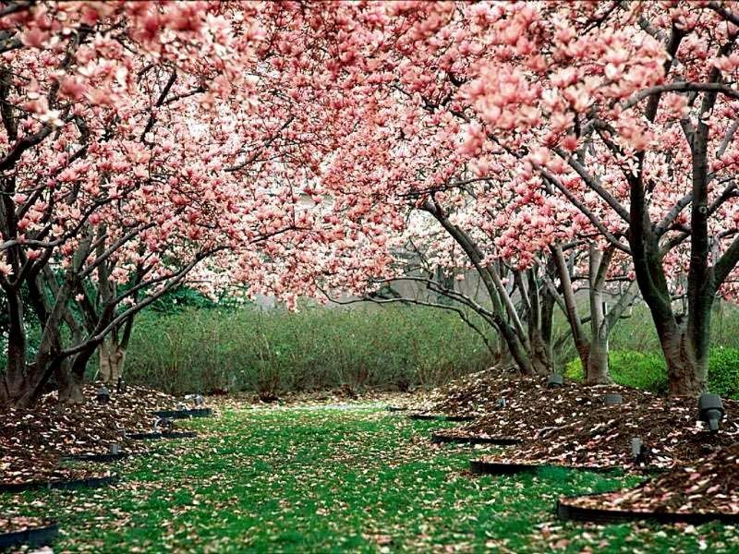
春眠不觉晓，
处处闻啼鸟。
夜来风雨声，
花落知多少。

Slide 5
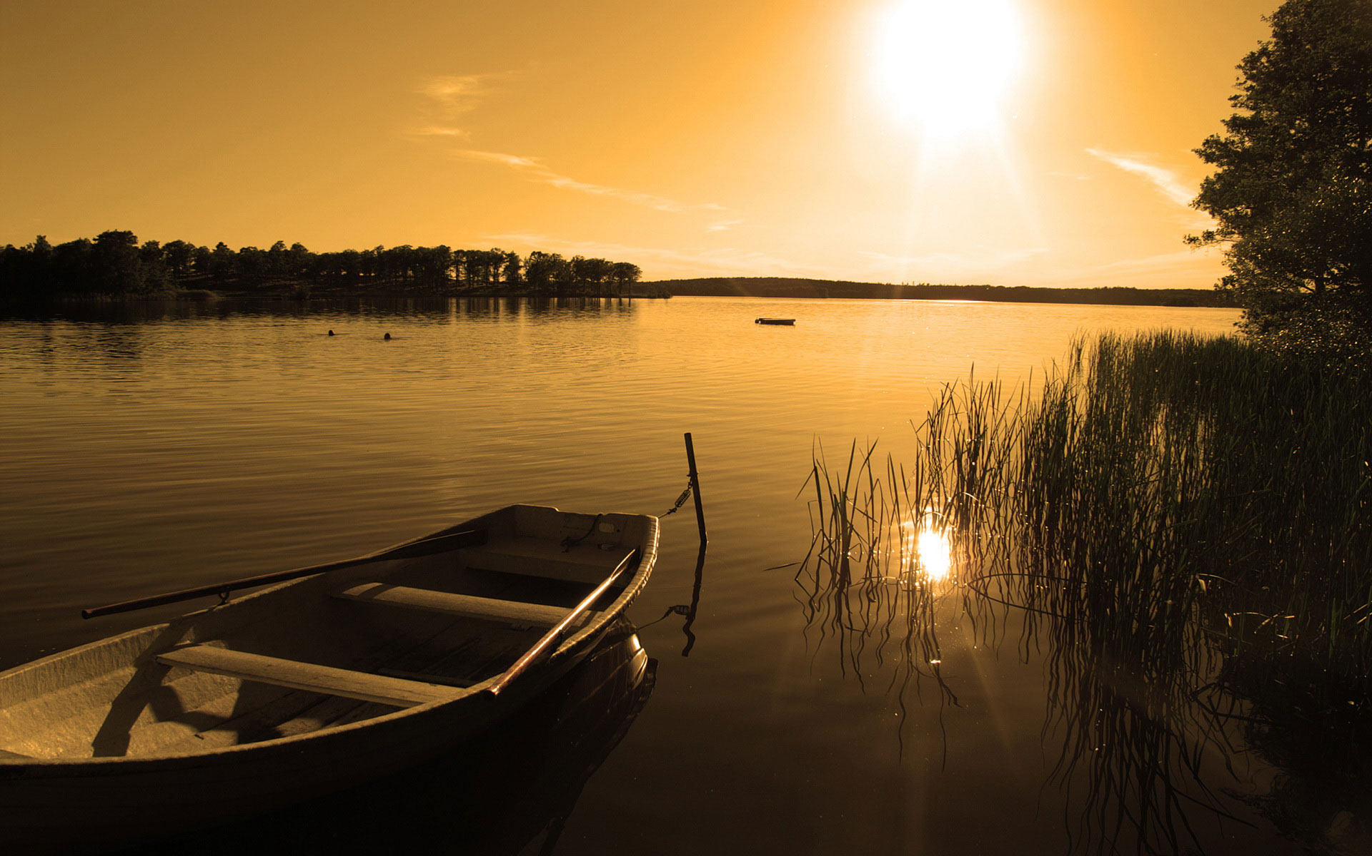
独怜幽草涧边生，
上有黄鹂深树鸣。
春潮带雨晚来急，
野渡无人舟自横。

Slide 6
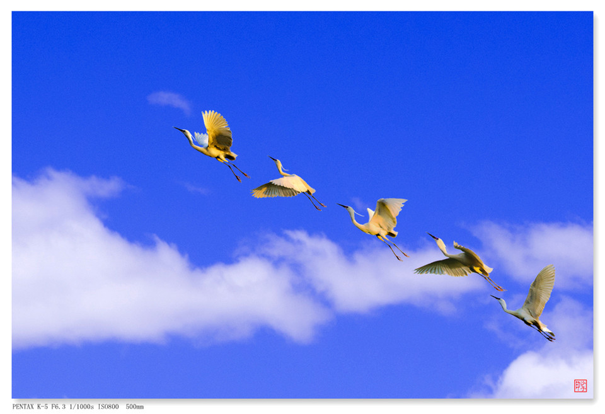
两个黄鹂鸣翠柳，
一行白鹭上青天。 窗含西岭千秋雪，
门泊东吴万里船。

Slide 7
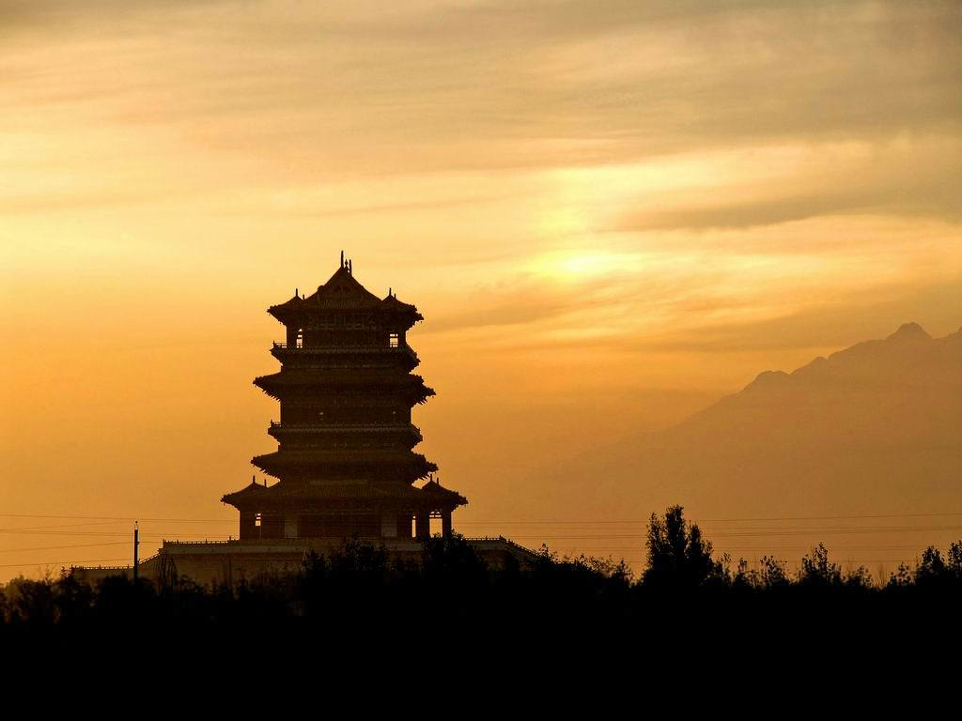
白日依山尽，
黄河入海流。 欲穷千里目，
更上一层楼。

Slide 8
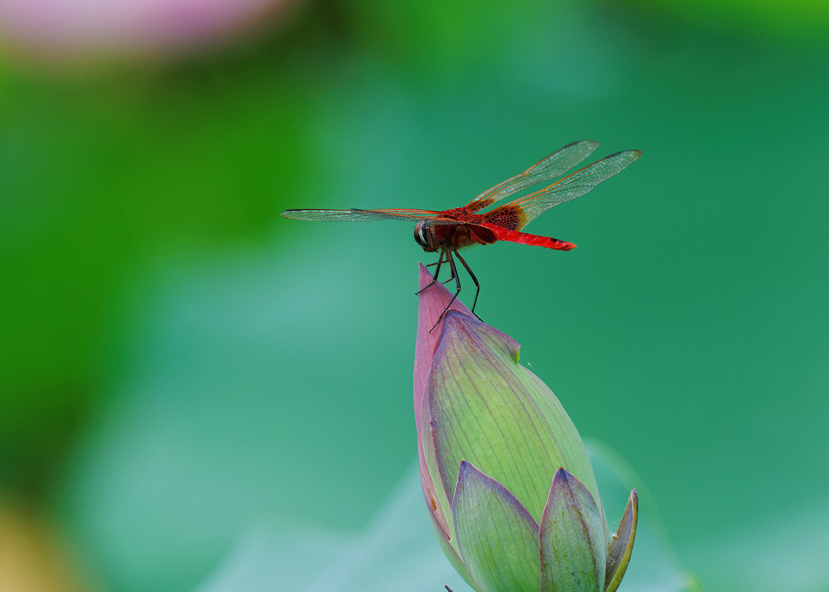
泉眼无声惜细流，
树阴照水爱晴柔。
小荷才露尖尖角，
早有蜻蜓立上头。

Slide 9
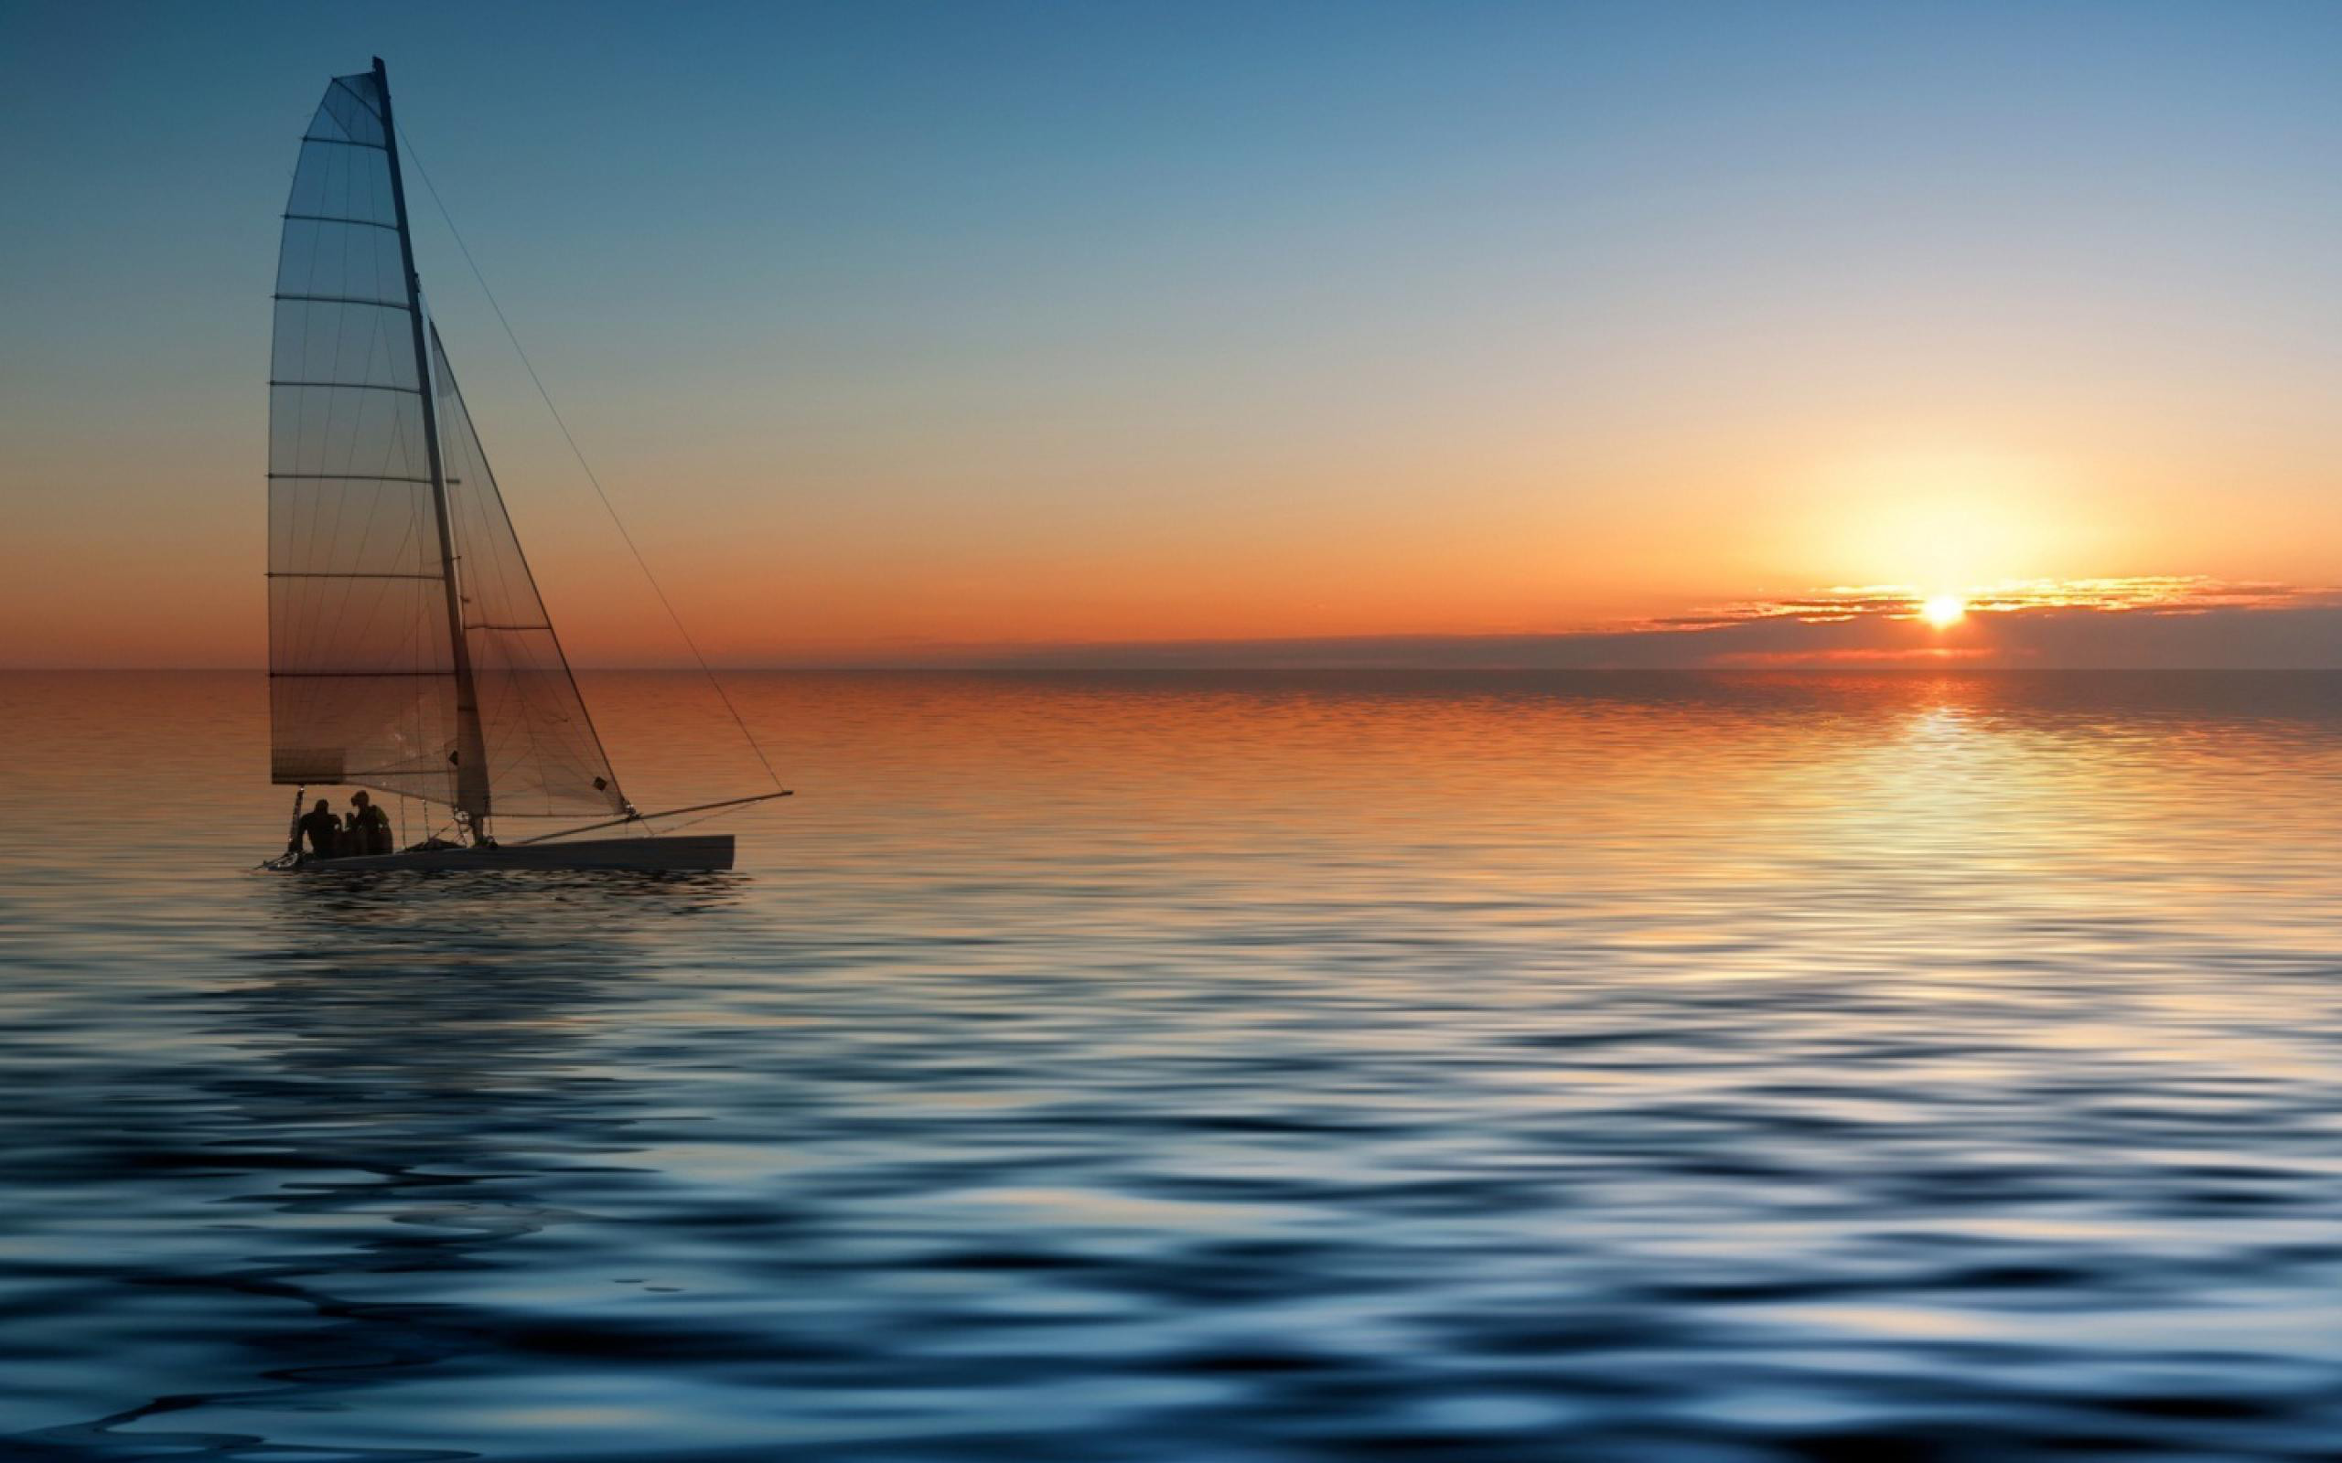
故人西辞黄鹤楼，
烟花三月下扬州。 孤帆远影碧空尽，
唯见长江天际流。

Slide 10
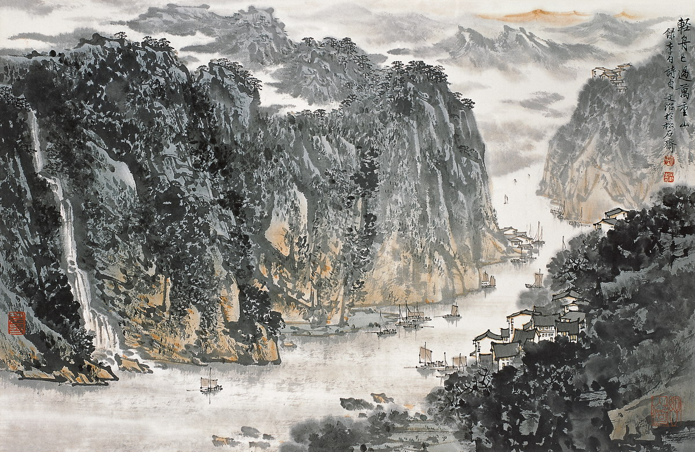
朝辞白帝彩云间，
千里江陵一日还。 两岸猿声啼不住，
轻舟已过万重山。

Slide 11
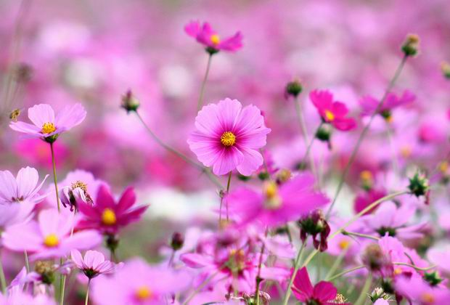
草树知春不久归，
百般红紫斗芳菲。 杨花榆荚无才思，
惟解漫天作雪飞。

Slide 12
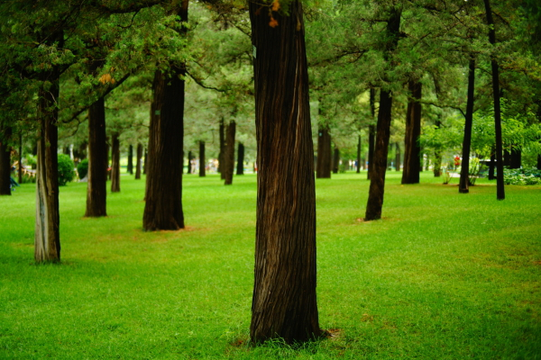
梅子黄时日日晴，
小溪泛尽却山行。
绿阴不减来时路，
添得黄鹂四五声。

Slide 13
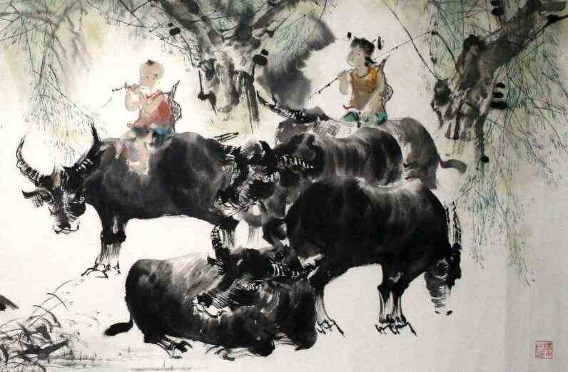
草满池塘水满陂，
山衔落日浸寒漪。 牧童归去横牛背，
短笛无腔信口吹。

Slide 14
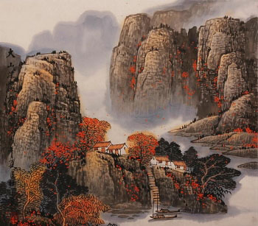
横看成岭侧成峰，
远近高低各不同。
不识庐山真面目，
只缘身在此山中。

Slide 15
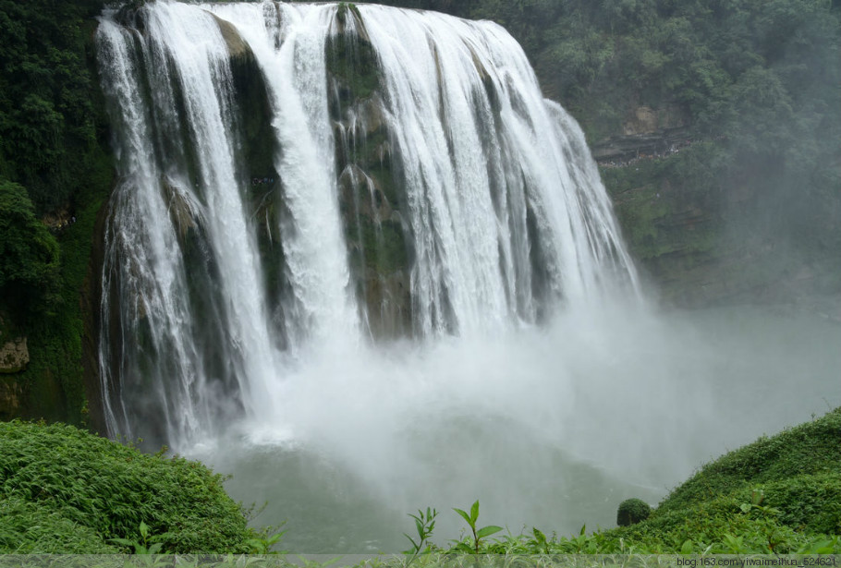
日照香炉生紫烟，
遥看瀑布挂前川。 飞流直下三千尺，
疑是银河落九天。

Slide 16
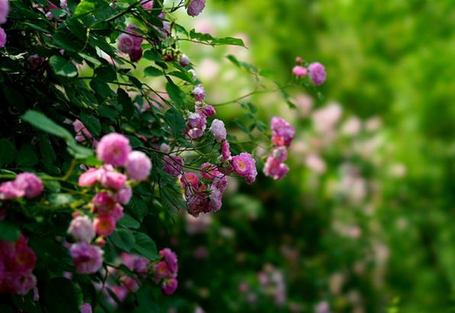
绿树阴浓夏日长，
楼台倒影入池塘。 水晶帘动微风起，
满架蔷薇一院香。

Slide 17
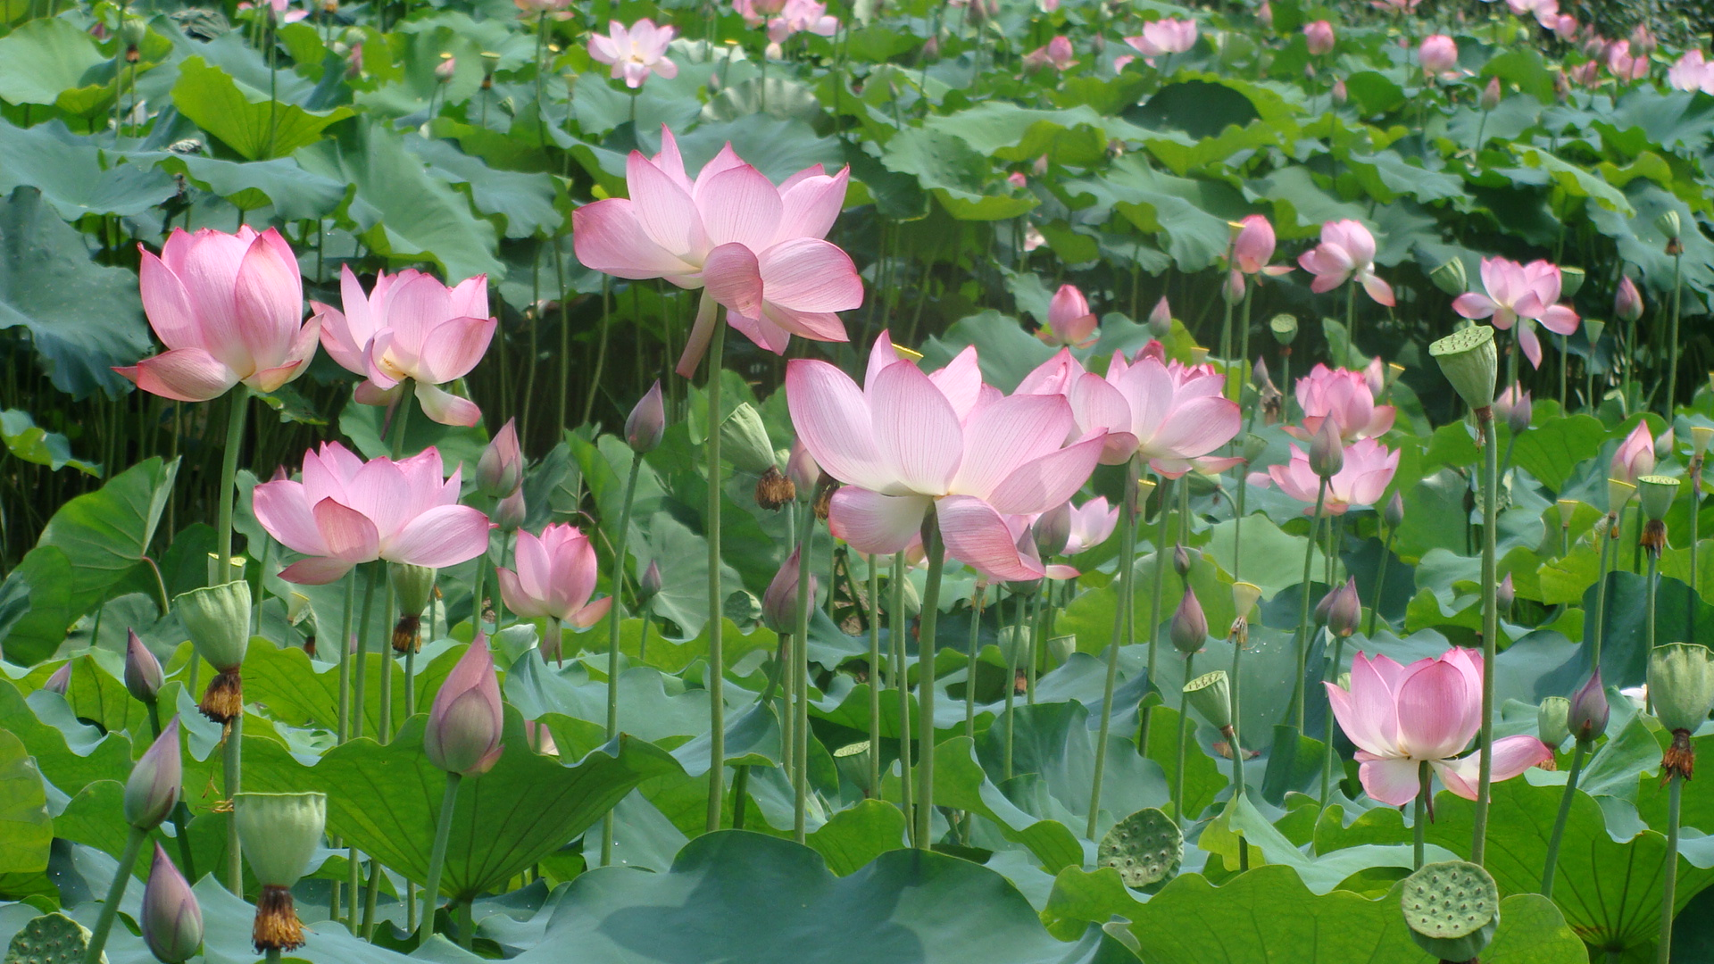
毕竟西湖六月中，
风光不与四时同。
接天莲叶无穷碧，
映日荷花别样红。

Slide 18
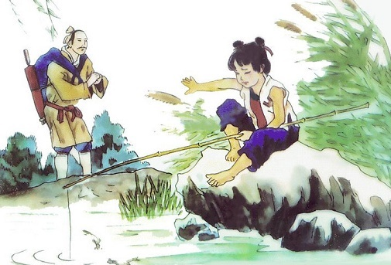
蓬头稚子学垂纶，
侧坐莓苔草映身。 路人借问遥招手，
怕得鱼惊不应人。

Slide 19
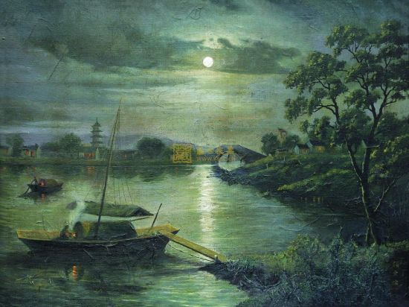
月落乌啼霜满天，
江枫渔火对愁眠。
姑苏城外寒山寺，
夜半钟声到客船。

Slide 20
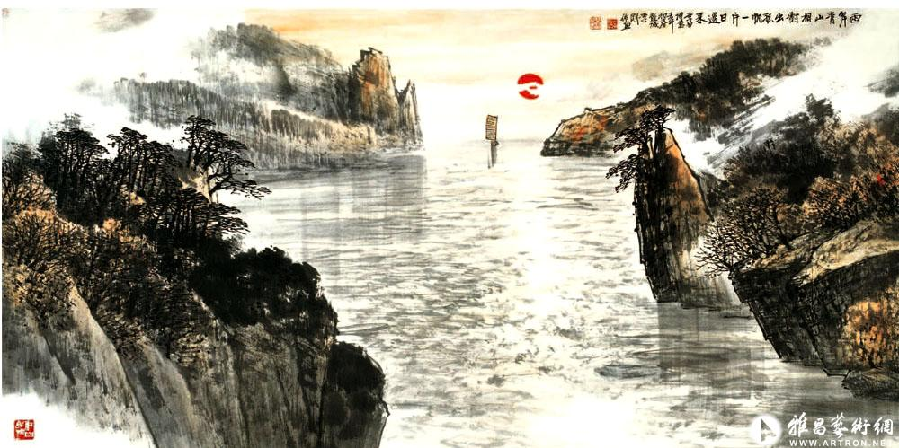
天山中断楚江开，
碧水东流至此回。
两岸青山相对出，
孤帆一片日边来。

Slide 21
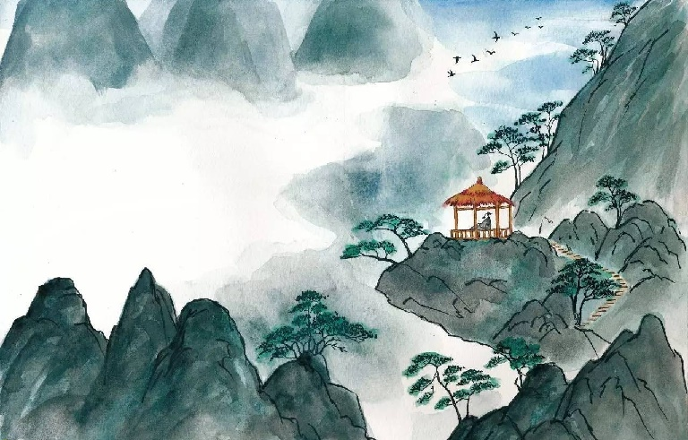
众鸟高飞尽，孤云独去闲。
相看两不厌，只有敬亭山。

Slide 22
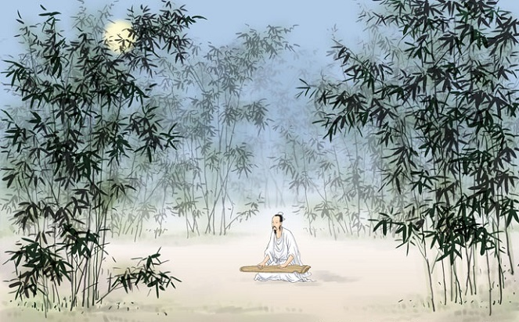
独坐幽篁里，弹琴复长啸。 深林人不知，明月来相照。

Slide 23
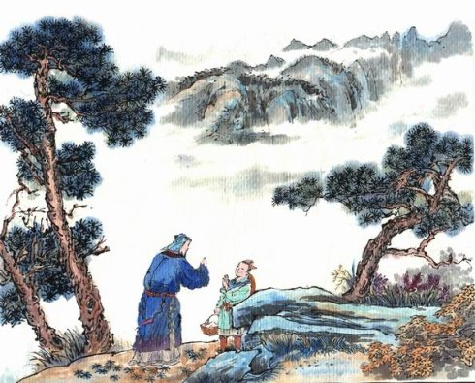
松下问童子，言师采药去。 只在此山中，云深不知处。

Slide 24
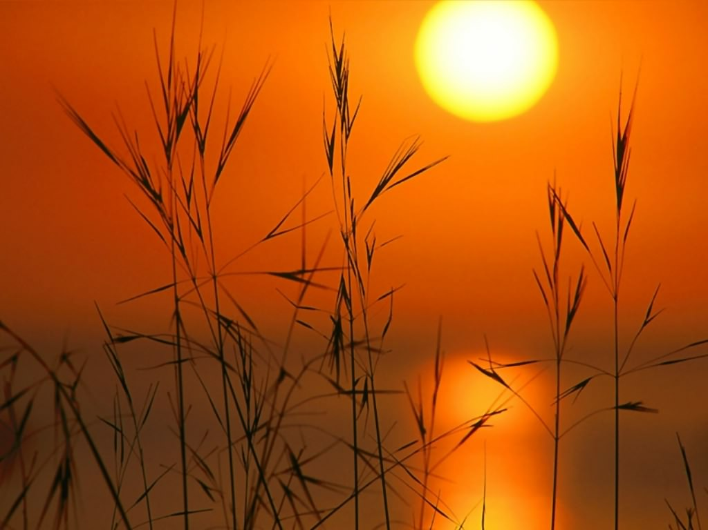
向晚意不适，
驱车登古原。
夕阳无限好，
只是近黄昏。

Slide 25
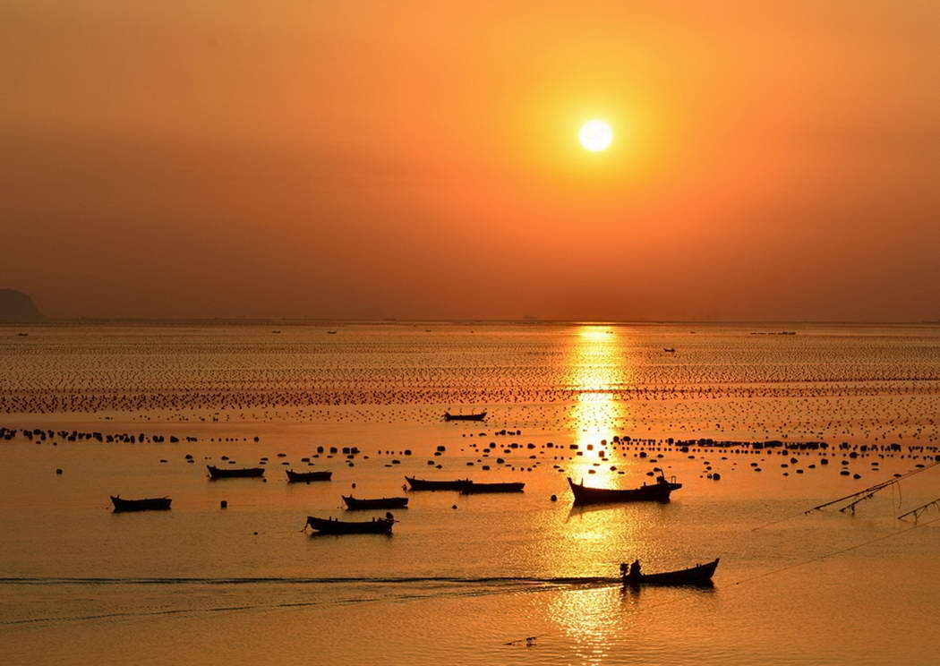
一道残阳铺水中，
半江瑟瑟半江红。
可怜九月初三夜，
露似真珠月似弓。

Slide 26
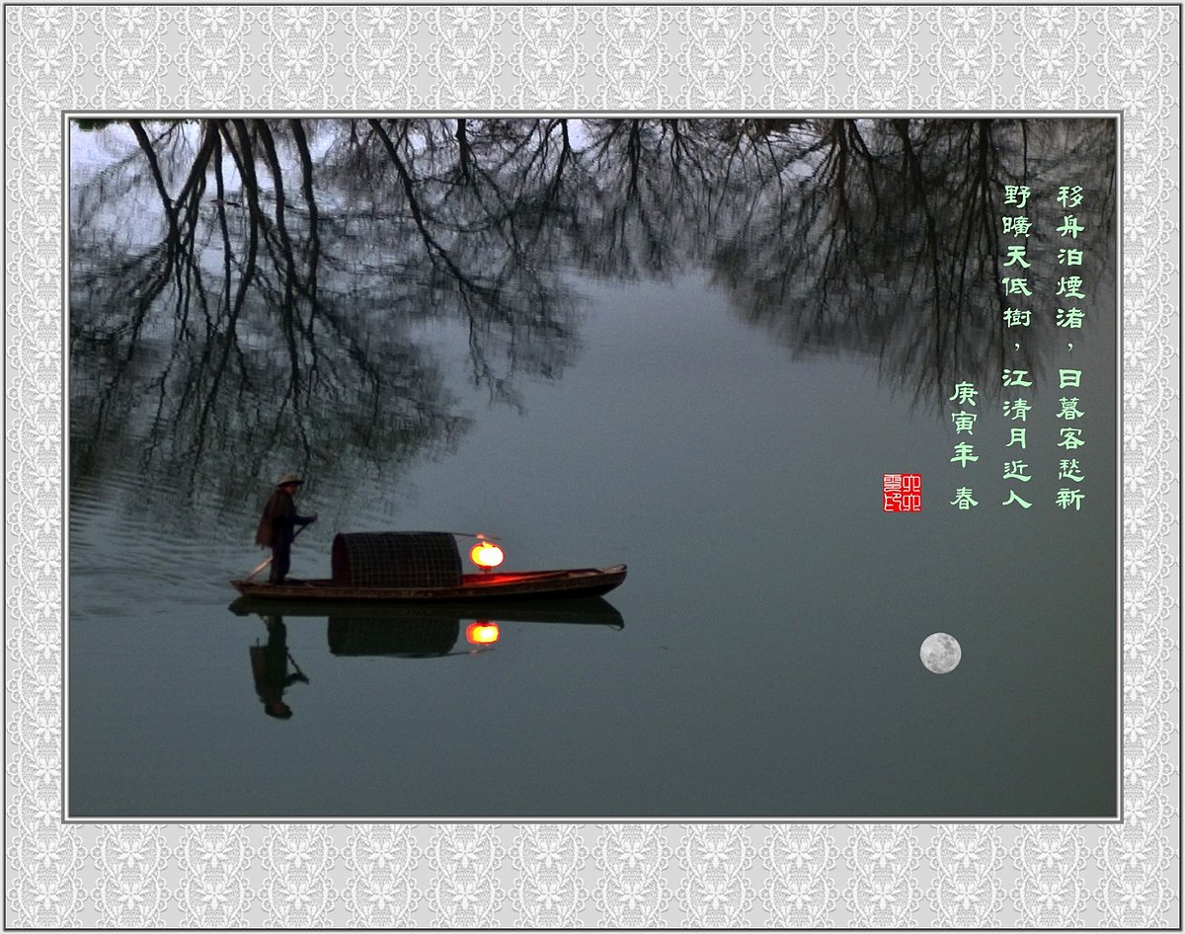
移舟泊烟渚，
日暮客愁新。
野旷天低树，
江清月近人。

Slide 27
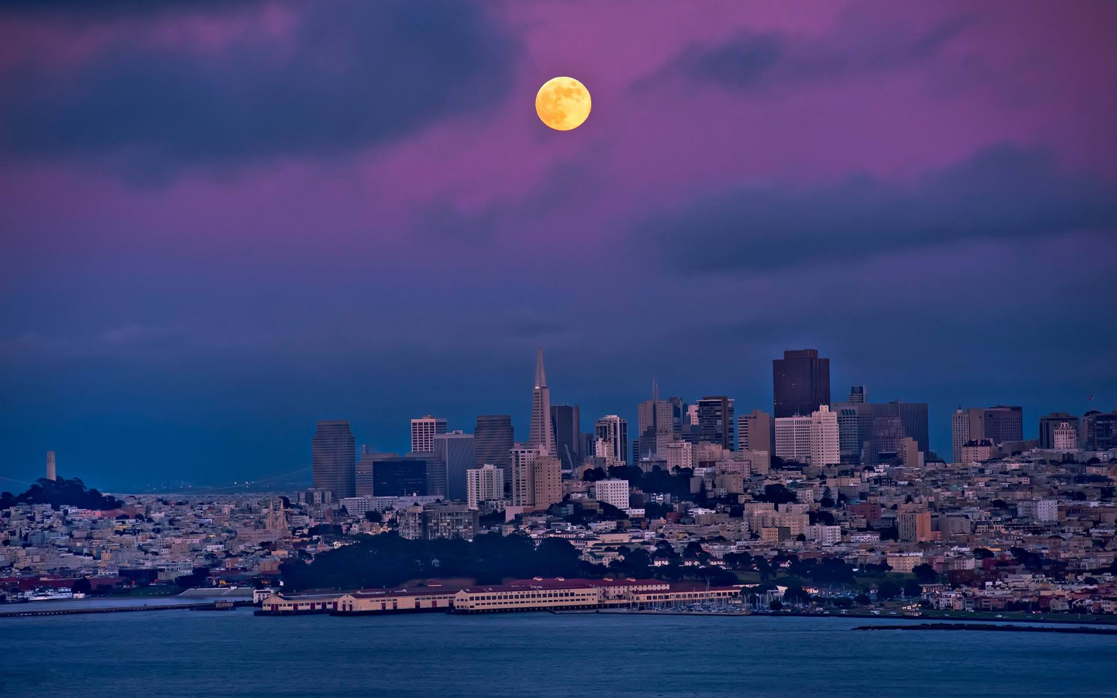
海上生明月，天涯共此时。
情人怨遥夜，竟夕起相思。
灭烛怜光满，披衣觉露滋。
不堪盈手赠，还寝梦佳期。

Slide 28
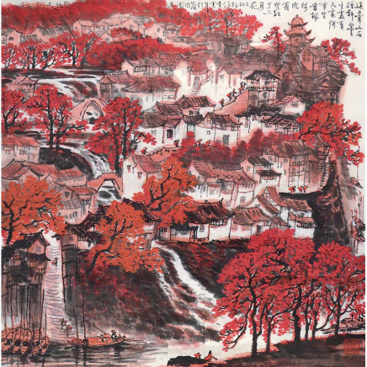
远上寒山石径斜，
白云生处有人家。
停车坐爱枫林晚，
霜叶红于二月花。

Slide 29
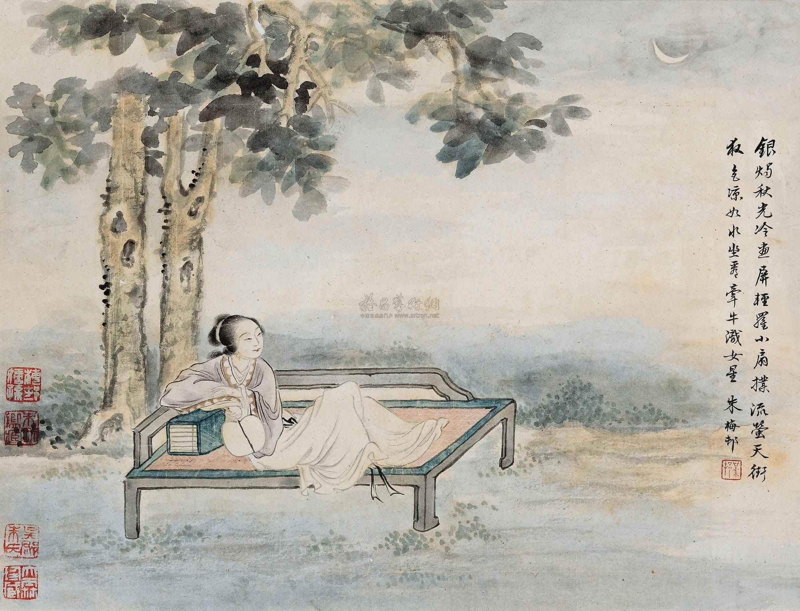
银烛秋光冷画屏，
轻罗小扇扑流萤。
天阶夜色凉如水，
坐看牵牛织女星。

Slide 30
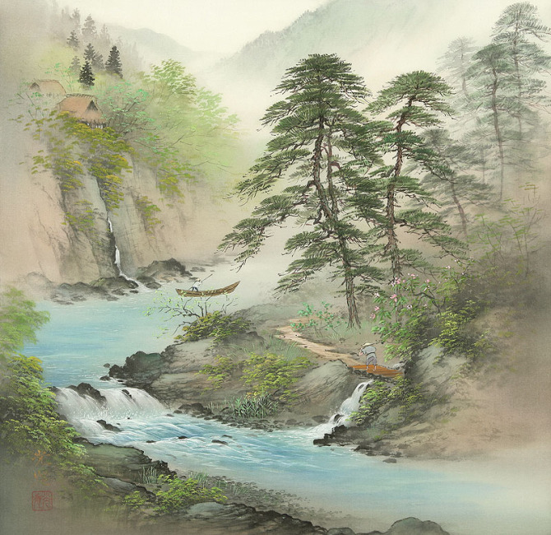
空山新雨后，天气晚来秋。
明月松间照，清泉石上流。
竹喧归浣女，莲动下渔舟。
随意春芳歇，王孙自可留。

Slide 31
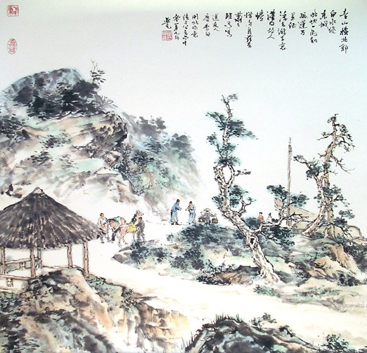
青山横北郭，白水绕东城。 此地一为别，孤蓬万里征。 浮云游子意，落日故人情。 挥手自兹去，萧萧班马鸣

Slide 32
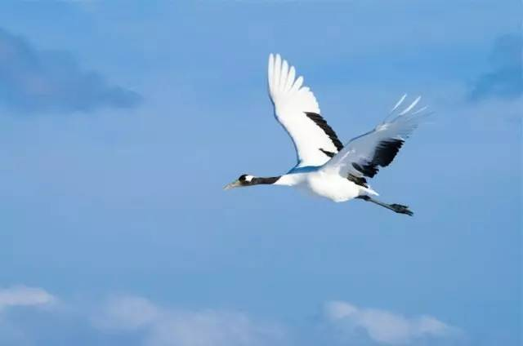
自古逢秋悲寂寥，
我言秋日胜春朝。 晴空一鹤排云上，
便引诗情到碧霄。

Slide 33
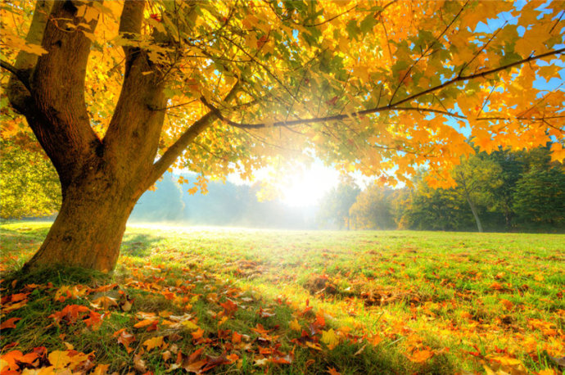
少年易老学难成，
一寸光阴不可轻。
未觉池塘春草梦，
阶前梧叶已秋声。

Slide 34
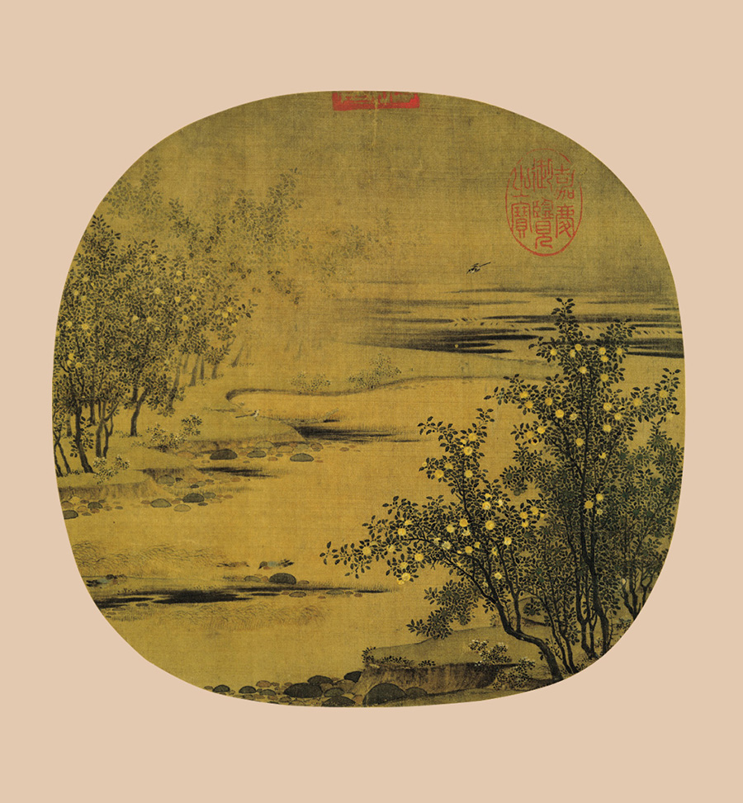
荷尽已无擎雨盖，
菊残犹有傲霜枝。
一年好景君须记，
最是橙黄橘绿时。

Slide 35
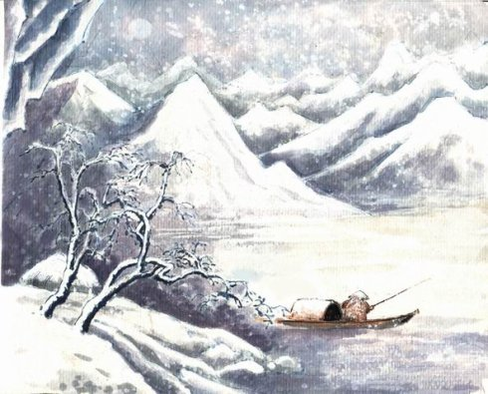
千山鸟飞绝，
万径人踪灭。 孤舟蓑笠翁，
独钓寒江雪。

Slide 36
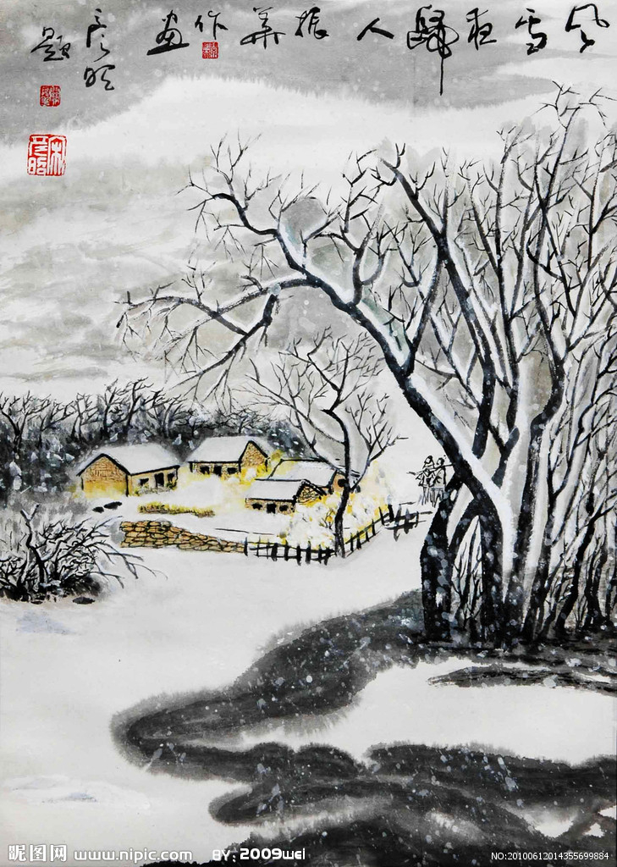
日暮苍山远，
天寒白屋贫。
柴门闻犬吠，
风雪夜归人。

Slide 37
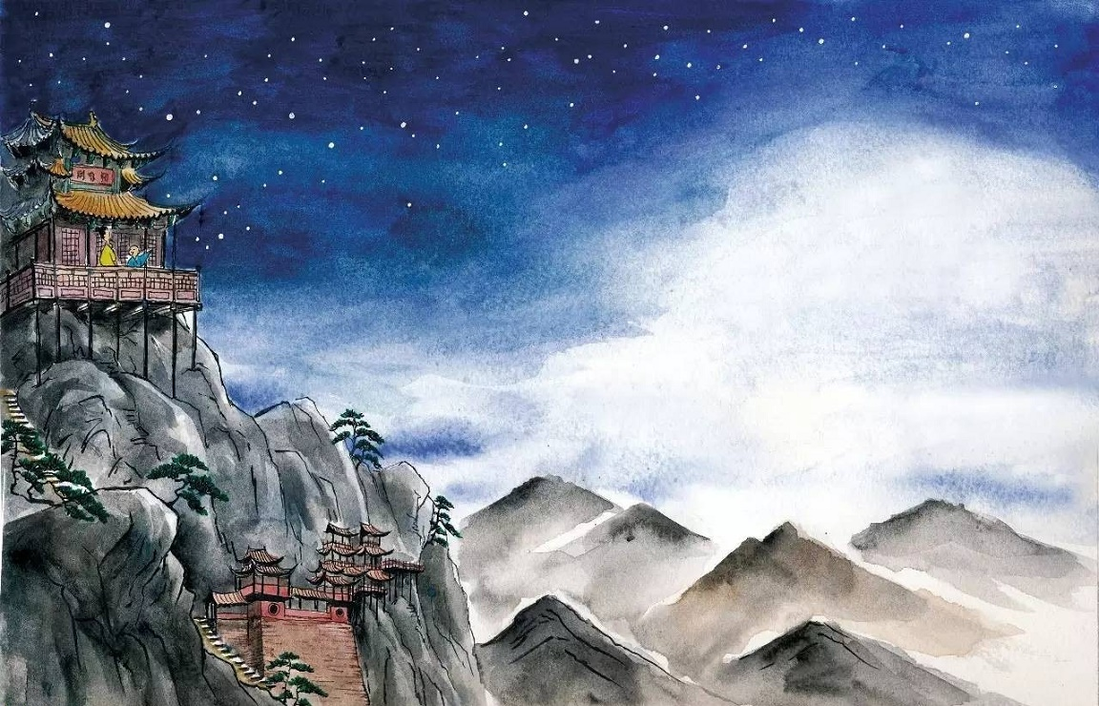
危楼高百尺，
手可摘星辰。 不敢高声语，
恐惊天上人。

Slide 38
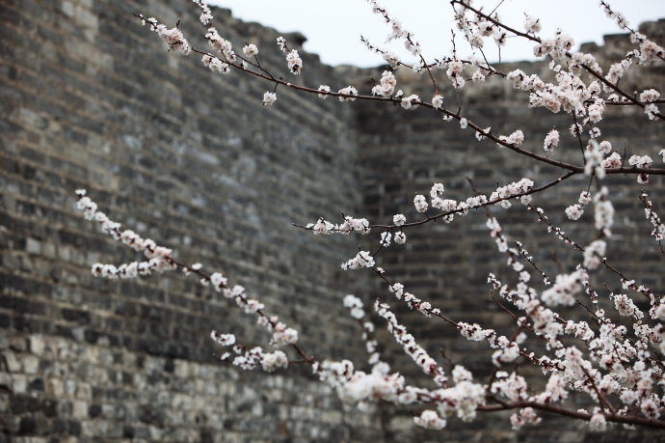
墙角数枝梅，
凌寒独自开。 遥知不是雪，
为有暗香来。

